Slide 1
Bitcoin白皮书解读
曾斌 2018-02-27

Slide 2
摘 要
点对点交易通常需要依赖可信的第三方来阻止双重支付
BTC - 使用P2P网络解决double-spending问题：
1、对每一笔交易加入timestamp进行hash计算，并将结果保存到一条不断生长的链上
2、各节点进行计算，将一定时间内的交易打包的区块中，除非重新进行计算，否则区块内容不可更改
3、只要网络上50%以上的算力都是诚实的，他们就能够持续的生成最长链，即：最长链可以信赖
4、网络上所有的信息都会尽可能的广播出去
5、任何一个节点都可以随时离开和加入网络，并选择信赖最长链
只要所有诚实节点的算力大于所有攻击节点的算力，系统就是安全的
Notes:
51%攻击能做的仅仅是双重支付

Slide 3
BTC网络工作流程
step 1. 新交易发生，广播到所有节点
step 2. 每个节点把一定时间内接收到的所有交易打包到一个区块
step 3. 每个节点都尝试在自己的区块中找到一个具有足够难度的工作量证明
step 4. 当一个节点在自己的区块上找到了一个工作量证明，它就向全网进行广播
step 5. 当且仅当包含在该区块中的所有交易都是有效的且之前未存在过的，其他节点才认同该区块的有效性
step 6. 如果区块有效，其他节点就跟随该区块的末尾创造新的区块

Slide 4
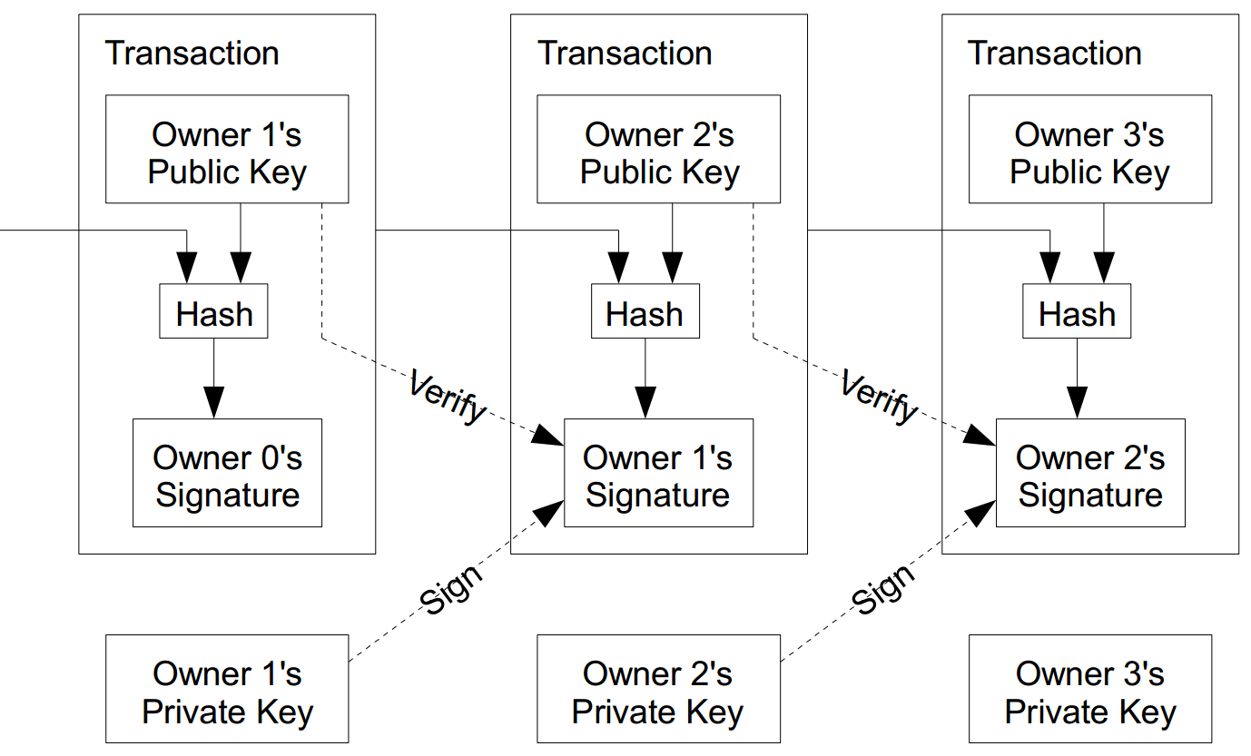
交易 - Transactions
Notes:
每一笔交易都需要把上一笔交易的哈希签名和下一个拥有者的公钥加到coin的后面

Slide 5
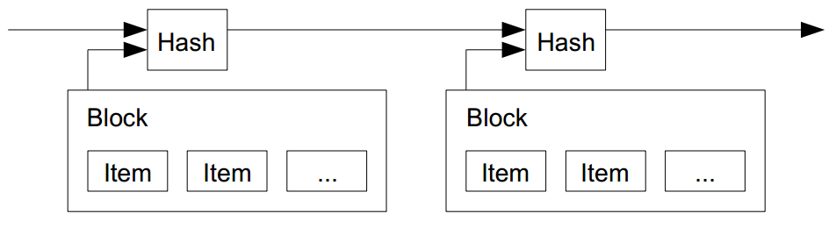
时间戳服务器 - Timestamp Server
1、时间戳服务器通过对以区块(block)形式存在的
一组数据实施随机散列而加上时间戳
2、时间戳服务器应当是分布式的
Notes:
那么如何获得一个去中心化的时间呢，我也是后来才搞清楚的，其实方法很简单，还是利用“多数人的正义”，时间来自于连接的其他节点（node）时间的中位数（mean，是个数学概念，比平均值更不受极端数字影响），要求连接的节点（node）数量至少为5，中位数和本地系统时间差别不超过70分钟，否则会提醒你更新本机的时间。同时，在接收到新的block时会拒绝时间与自己差距+2小时和-(前11个block时间中位数)的block

Slide 6
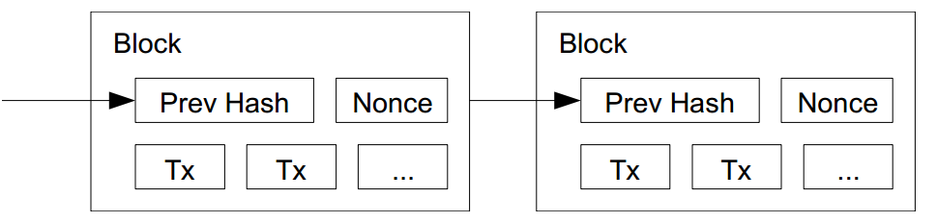
工作量证明 - Proof-of-Work
1、工作量证明机制是分布式时间戳服务器的组成部分之一
2、打包一个区块需要完成一定难度的计算任务
3、如果区块生成的速度过快，那么计算任务的难度就会提
高，以此控制区块的生成速度

Slide 7
激励 - Incentive
一定的激励能够促使节点保持诚实
激励分为两类：
1）挖矿奖励
每个区块的第一笔交易是奖励给区块创建者的新币；
2）交易费
每一笔交易的输入金额比输出金额多出来的部分作为交易费支付给旷工。

Slide 8
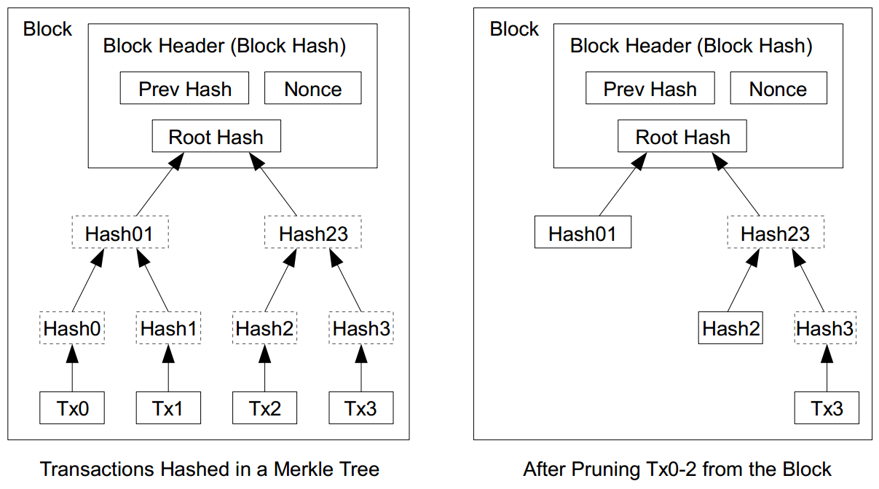
Merkle Hash Tree
借助Merkle Tree，每一个区块仅需要保留root hash就能知道区块内的交易是否被篡改

Slide 9
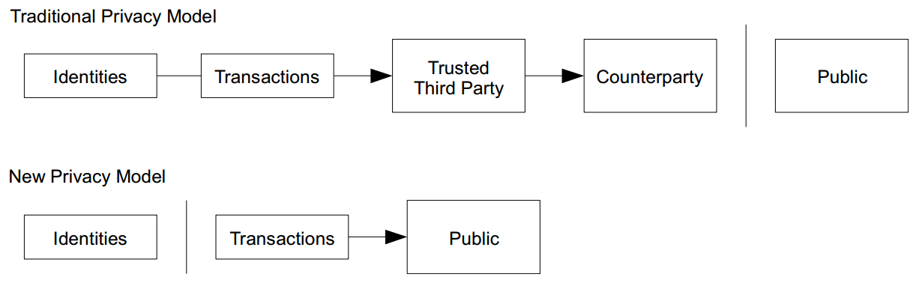
隐私保护 - Privacy
相比于中心化系统的隐私保护方法，Bitcoin能够更好的保护用户隐私信息。

Slide 10
参考资料
Bitcoin: A Peer-to-Peer Electronic Cash System
精读比特币白皮书（大鱼）
A simple Blockchain in Python
Python 从零开始构建自己的比特币区块链系统

Slide 11
python实现的简单区块链演示
step 1. 启动第一个节点
docker run --rm --name node1 -p 80:5000 -d blockchain
step 2. 查看整个链
http://192.168.88.178:80/chain
step 3. 发送一个新交易
Notes:
/mine 挖矿
/transactions/new 新交易
/chain 查看整个链
/nodes/register 注册新节点
/nodes/resolve 共识机制

